Slide 1

Hinweise für Lehrkräfte
Methode: Gegenseitige Beurteilung in der Lernplattform
© KI-generierter Bildinhalt/ByLKI

Slide 2
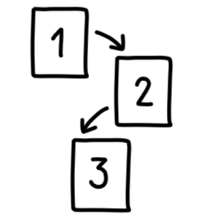




Peer-Feedback mit der Aktivität „Gegenseitige Beurteilung“ in der Lernplattform
Feedback ☐ Lehrende–Lernende ☐ Lernende–Lehrende ☑ Peer–Peer ☐ (Selbst)-Reflexion
Hinweise zur Planung & Durchführung
Worum geht es?
Beschreibung & Zielsetzung
  Peer-Feedback bedeutet, dass Lernende sich gegenseitig Rückmeldungen zu ihren Arbeiten oder Leistungen geben, zum Beispiel zu Texten, Präsentationen oder Lösungen von Aufgaben. Bei der Aktivität „Gegenseitige Beurteilung” reichen die Lernenden ihre Arbeiten digital ein, geben sich gegenseitig anhand vorgegebener Kriterien Feedback und können zusätzlich auch von der Lehrkraft Rückmeldung erhalten. Neben der Beschäftigung mit fachlichen Inhalten stärkt das Peer-Feedback auch die Urteilskompetenz, die kommunikativen Fähigkeiten und die sozialen Kompetenzen der Lernenden.
  Zeitbedarf
  Der Zeitbedarf ist von der Erfahrung der Schülerinnen und Schüler im Bereich des Feedbackgebens und dem Umfang des entstehenden Lernprodukts abhängig. Es sollte aber für den gesamten Prozess (vgl. Durchführung) mindestens eine Doppelstunde eingeplant werden.
  So gelingt der Einsatz!
  Vorbereitung
  Die Lehrkraft legt im Kurs auf der Lernplattform die Aktivität „Gegenseitige Beurteilung“ an und wählt aus einer Vielzahl an Einstellungsmöglichkeiten, welche von der jeweiligen
  didaktisch-methodischen Absicht abhängen, aus.
  Durchführung
  Einreichen: Die Schülerinnen und Schüler reichen zu Beginn ihre erstellten Lernprodukte ein.
  Anleitung und Kriterien für das Peer-Feedback: Die Lernenden erhalten die von der Lehrkraft hinterlegte Anleitung zur Durchführung des Peer-Feedbacks. Hier sollten genaue Hinweise zur Rückmeldung gegeben werden, indem in der Kursbeschreibung das Vorgehen detailliert erläutert wird.
  Zuordnung der Feedbackgeber: Die Lehrkraft legt fest, wer zu welchem Lernprodukt Feedback gibt, oder nutzt eine automatische bzw. zufällige Zuteilung durch die Lernplattform.
  Peer-Feedback: Die Lernenden sichten die zugeteilten Lernprodukte und geben anhand der vorgegebenen Kriterien Rückmeldung, z. B. durch Kommentare, Bewertungen oder Punkte.
  Rückgabe und Auswertung: Die Lernenden erhalten Rückmeldungen von den Peers zu ihrem eigenen Lernprodukt. Diese beziehen sich in der Regel auf fachlich-inhaltliche Aspekte sowie auf mögliche Verbesserungen.
  Rückmeldung zur Qualität des Peer-Feedbacks: Zusätzlich kann die Lehrkraft Rückmeldung dazu geben, wie sorgfältig, hilfreich und kriterienorientiert die Lernenden fremde Lernprodukte eingeschätzt haben.
© Icons: Anja von Klitzing

Slide 3



Peer-Feedback mit der Aktivität „Gegenseitige Beurteilung“ in der Lernplattform
Feedback ☐ Lehrende–Lernende ☐ Lernende–Lehrende ☑ Peer–Peer ☐ (Selbst)-Reflexion
Hinweise zum lernförderlicher Einsatz
  So wird die Methode lernförderlich!
  Einbettung in den Unterricht
  Der Einsatz der Aktivität „gegenseitige Beurteilung“ bietet sich im Anschluss an die Erstellung eines (umfangreicheren) Lernprodukts an.
  Damit sich das Peer-Feedback nicht ausschließlich auf die Aufgabenebene bezieht, sollte die Lehrkraft durch die Aufgabenstellung für die gegenseitige Beurteilung gezielt auch auf die Prozessebene lenken.
  Anregungen zur Weiterarbeit den Rückmeldungen
  Überarbeitung: Die Lernenden überarbeiten ihr Lernprodukt mithilfe der Rückmeldungen ihrer Mitschülerinnen und Mitschüler und ggfs. der Lehrkraft.
  Feedback durch die Lehrkraft: Im Anschluss kann das Endprodukt erneut eingereicht und ein Feedback von der Lehrkraft gegeben werden.
  Reflexionsphase im Plenum*: Die Lehrkraft regt die Lerngruppe dazu an, die Methode der gegenseitigen Beurteilung zu reflektieren. Der Schwerpunkt sollte dabei, v. a. beim erstmaligen Einsatz der Methode in der Lerngruppe, auf dem Feedbackprozess liegen. Dies kann mithilfe ausgewählter Leitfragen gesteuert werden.
  *Alternative: Wenn vorrangig die Lehrkraft eine Rückmeldung aus der Lerngruppe möchte und weniger der Austausch der Lernenden im Mittelpunkt steht, kann die Reflexionsphase auch mit digitalen Abfragetools (siehe Methode „Digitale Umfragewerkzeuge“) durchgeführt werden.
  Weiterer Tipp
  Die Schülerinnen und Schülern sollten die „Gegenseitige Beurteilung“ im Vorfeld anhand einer Referenzbeurteilung üben, indem die Lehrkraft ein Lernprodukt anhand der vorgegebenen Bewertungs-kriterien durchspricht. Die Referenzbeurteilung dient dann den Lernenden als Vergleichsvorlage für ihr eigenes Feedback.
© Icons: Anja von Klitzing

Slide 4
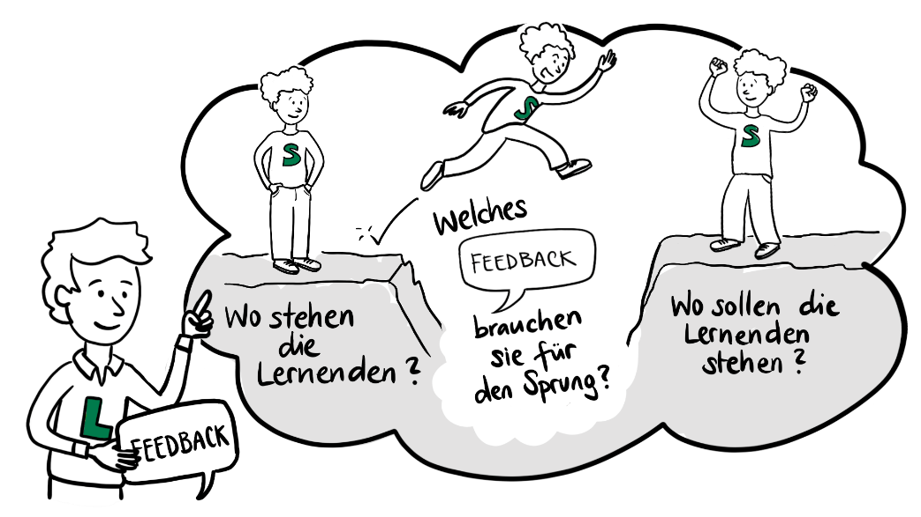
Rückmeldungen geben – Lernförderliches Feedback – Seite 1
Lernförderliches Feedback - Grundlagen
  Zielgerichtetes, kriterienorientiertes und individualisiertes Feedback, das zeitnah gegeben wird, fördert den Lernerfolg, indem es Schülerinnen und Schülern ihre nächsten Lernschritte aufzeigt und hilft, Verantwortung für den eigenen Lernprozess zu übernehmen. Es begleitet sie dabei, vorhandene Stärken und Schwächen zu erkennen und Schlussfolgerungen daraus zu ziehen.
  Ein lernwirksames Feedback gibt Hinweise auf
  den aktuellen Lernstand im Lernprozess (Ist-Stand / Feed back),
  das zu erreichende Ziel (Soll-Stand / Feed up) und
  die nächsten Entwicklungs- und Veränderungsschritte (Feed forward).
  Dabei kann sich das Feedback auf folgende Ebenen beziehen
  Ebene der Aufgabe
  „Wie gut wurde die Aufgabe erledigt?“
  Ebene des Prozesses
  „Was muss getan werden, um die Aufgabe zu verstehen / zu meistern?“
  Ebene der Selbstregulation
  „Was muss der Lernende / die Lernende tun, um sein / ihr Lernen
  selbst zu steuern, zu lenken, zu überwachen?“
  Ebene der Person / des Selbst
  „Wie werden die eigene Person und Gefühle bewertet? Welches Mindset ist vorhanden?“
  Im schulischen Kontext sollte Feedback nur auf die ersten drei Ebenen, nicht auf die Person bezogen sein, da sich Feedback auf der Ebene des Selbst empirisch als nicht lernförderlich erwiesen hat.
Feed Up: Was sind meine Ziele?
Feed Back: Wie gut komme ich voran?
Feed Forward: Was sind die nächsten Schritte?
Aufgabe
Lernprozess
Selbstregulation
Person/Selbst
© Icons und Illustration: Anja von Klitzing

Slide 5
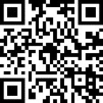
Rückmeldungen geben – Lernförderliches Feedback – Seite 2
Lernförderliches Feedback - Grundlagen
  So gelingt Ihnen ein lernförderliches Feedback
  Für wirksame Rückmeldungen braucht es nicht nur geeignete Feedback-Instrumente, sondern auch die Berücksichtigung bestimmter Qualitätsmerkmale. So sind Rückmeldungen nur dann lernförderlich, wenn sie zielgerichtet, kriteriengeleitet, individuell und idealerweise zeitnah erfolgen.
  Damit die Rückmeldungen wirksam werden können, müssen sie so gestaltet sein, dass die Lernenden
  durch einen Soll-Ist-Abgleich mit konkreten Lernzielen wissen, wo sie im Lernprozess stehen.
  Informationen zur Qualität ihrer eigenen Arbeit bzw. ihrem Arbeitsverhalten erhalten.
  konkrete Vorschläge und Angebote erhalten, wie sie ihre Schwierigkeiten gezielt beheben können.
  konkrete Hinweise zur Weiterentwicklung ihres Lernverhaltens und ihrer Leistungsfähigkeit nutzen können.
  die Möglichkeit erhalten, das Feedback umzusetzen.
  dazu angeregt werden, ihre Lernprozesse zunehmend eigenständig zu gestalten.
  ihre besonderen Fähigkeiten erkennen und darin unterstützt werden, diese gezielt weiter auszubauen.
  Beispiele zur Formulierung eines Feedbacks
  Im ISB-Prisma-Magazin Prüfungskultur finden Sie Karten mit Impulsfragen zu den drei Feedbackebenen (siehe QR-Code/Link). Diese unterstützen Sie mit vielen weiteren Formulierungsvorschlägen beim lernförderlichen Einsatz von Feedback im Unterricht.
 | Feed up | Feed back | Feed forward
Aufgabe | Markiere alle Aufgabenteile, damit du nichts übersiehst. Erkläre die Aufgabe in eigenen Worten. | Du hast (nicht) alle Teile der Aufgabe bearbeitet. Diesen Fehler machst du noch häufig: … | Beachte …, um den Fehler zu vermeiden. Wiederhole die Regeln zu … und mache folgende Übungen: …
Prozess | Du hast eine passende Strategie gewählt, indem du … An dieser Stelle wäre … sinnvoller gewesen. | Du hast große Fortschritte gemacht bei … Du bist (noch nicht) strukturiert genug vorgegangen bei … | Probiere auch mal folgende Strategie aus: … Beim nächsten Mal könnte dir folgendes Vorgehen helfen: …
Selbstregulierung | Kontrolliere, ob dein Ergebnis plausibel ist. Du hast dir deine Zeit (noch nicht) passend eingeteilt. | Beim zweiten Versuch war es besser, da du auf … geachtet hast. Du hattest … nicht verstanden und dir Hilfe geholt. Super! | An dieser Stelle hast du noch Schwierig-keiten. Wer oder was könnte dir helfen? Nimm dir am Ende Zeit deine Lösungen zu kontrollieren.
© Icons: Anja von Klitzing

